Slide 1

Škola | ZŠ Třeboň, Sokolská 296, 379 01 Třeboň
Autor | Mgr. Šárka Petříková
Číslo | VY_32_INOVACE_3268
Název | Čtverec
Téma hodiny | Základní rovinné geometrické tvary
Předmět | Matematika
Ročník/y/ | 4.C
Anotace | Materiál obsahuje pět snímků obsahující základní souhrnné informace o čtverci.
Očekávaný výstup | Řeší jednoduché praktické slovní úlohy a problémy, Žáci si zopakují již získané informace o základních geometrických útvarech a doplní si rozšiřující informace. Žáci by se měli po shlédnutí této prezentace orientovat v termínech strana, vrchol, úhlopříčka, obvod, obsah, apod.
Druh učebního materiálu | Prezentace

Slide 2
ČTVEREC
D C
A B
Čtverec je čtyřúhelník.
Vrcholy čtverce ABCD jsou A, B, C, D.
Strany čtverce ABCD jsou úsečky AB, BC, CD, DA.
  Všechny strany jsou shodné.
  Protější strany jsou rovnoběžné.
  Sousední strany jsou na sebe kolmé.

Slide 3
D C
A B
Úhlopříčky čtverce ABCD jsou úsečky AC a BD.
  Úhlopříčky jsou shodné, půlí se a jsou na sebe kolmé.

Slide 4
Obvod čtverce
D C
A a B
a = 8 cm
Obvod je součet všech stran.
Jak vypočítám obvod?
  8 + 8 + 8 + 8 = 32 cm
  Čtyřikrát strana a.
Obvod značíme malým psacím písmenem o.
Vzoreček: o = 4a

Slide 5
Obsah čtverce
D C
A a B
Kolik čtverečků potřebujeme?
  4 * 4 = 16
  Čtyři řady po čteřech čtverečcích.
Obsah značíme velkým tiskacím S.
Vzoreček: S = a * a
Výsledek nám vyjde v jednotkách metrů čtverčních = m²

Slide 6
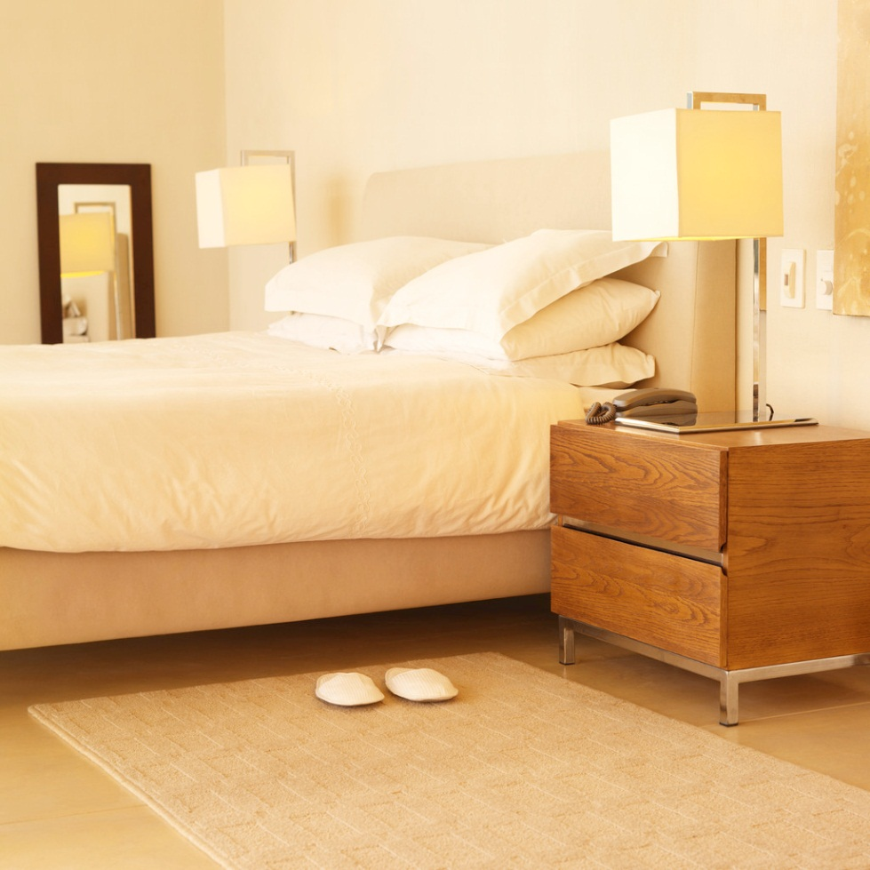
Vypočítejte:
David má pokojíček ve tvaru čtverce. Jedna strana pokoje měří 5 metrů. Kolik metrů čtverečních lina bude potřebovat na pokrytí celé podlahy?

Slide 7
Zdroje:
Archiv autora
www.office.misrosoft.com

